Slide 1
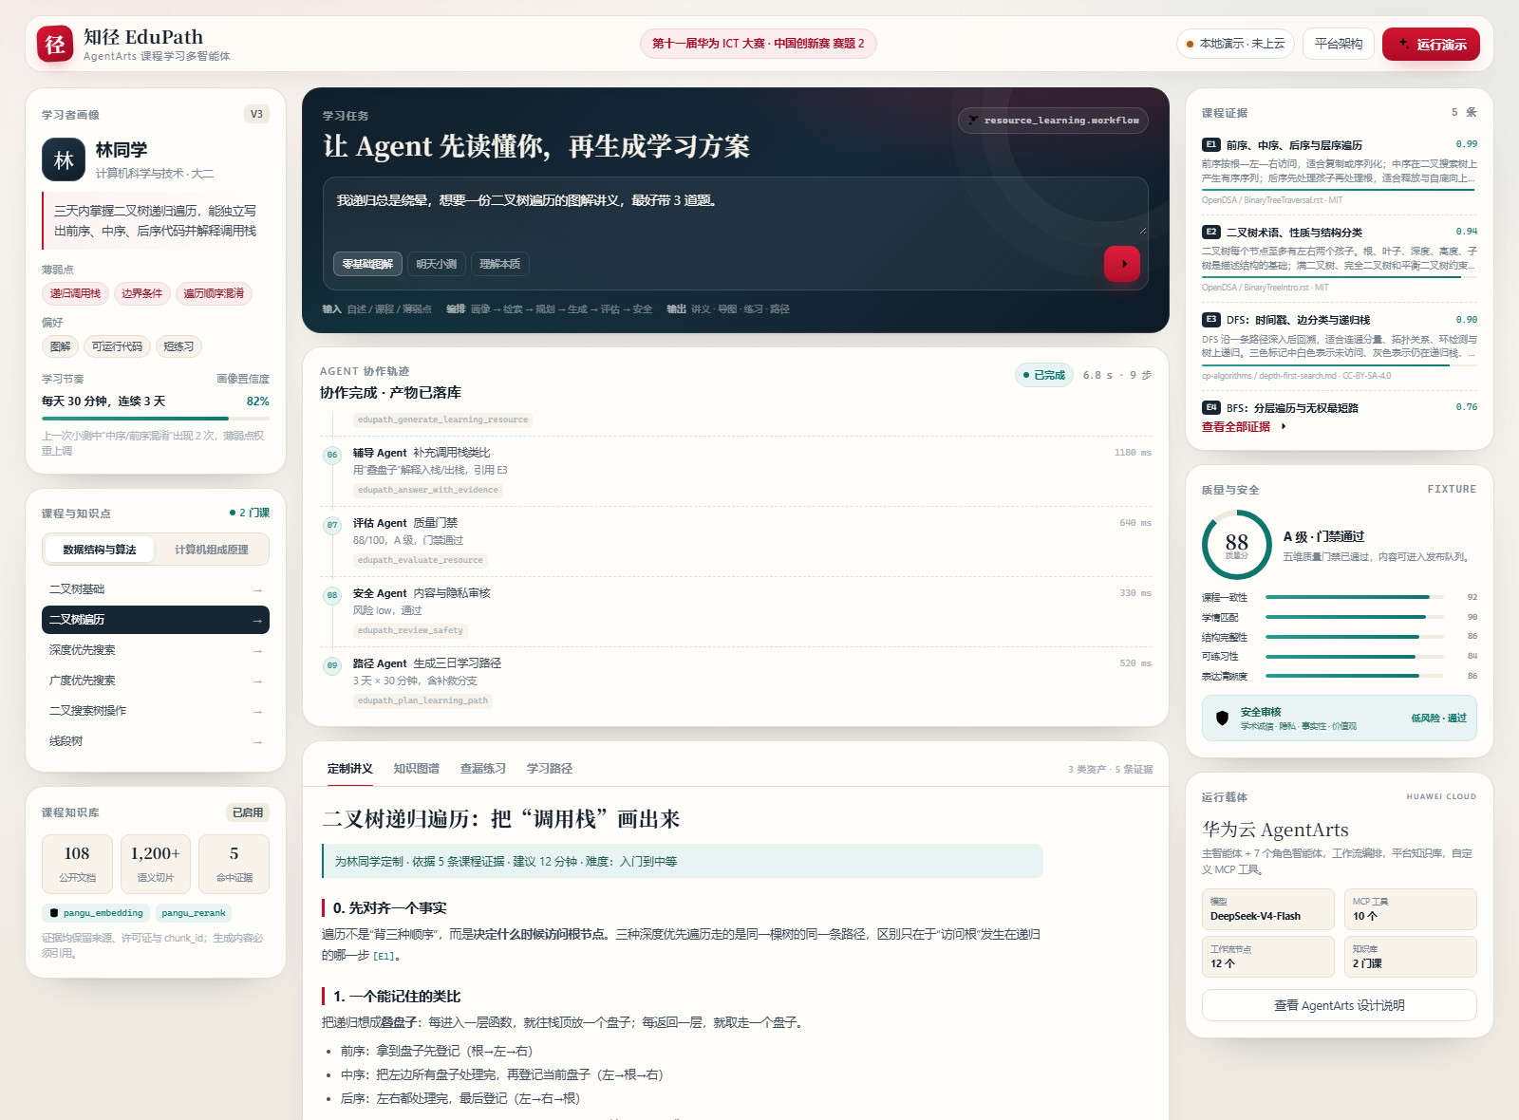
径
第十一届华为 ICT 大赛 · 中国创新赛 · 赛题 2
知径 EduPath
基于华为云 AgentArts 的
课程学习多智能体
让每一个薄弱点，都有证据、有路径、有反馈。
作品介绍 · 初赛版
2026 年 10 月

Slide 2
01 / 问题
不是缺资料，是缺“按我薄弱点组织、且有依据”的资料
学生
教师
通用 AI
“我知道没学好，但不知道弱在哪、下一步学什么。”
“一个班几十人，我只能按平均进度讲。”
“内容很多，但我不敢信。”
通用 AI 给泛化内容
重复备课
脱离教材
练完没有反馈
难以按薄弱点分层
无法核验来源
路径一次推荐就不再变
缺少可解释的学情依据
可能直接给答案
结果：统一进度 × 个体差异 × 内容不可核验 → 需要一条“有证据、会调整”的学习闭环
知径 EduPath · 华为 ICT 2026 · 赛题 2
02

Slide 3
02 / 方案
一条可执行的学习闭环，而不是一次性推荐
01
02
03
04
05
06
画像
证据
规划
生成
门禁
路径
→
→
→
→
→
目标 / 薄弱点
偏好 / 时间
课程 chunk
来源 / 许可证
资源类型
难度 / 顺序
讲义 / 导图
题库 / 代码
质量五维
安全四类
3 天任务
测验后重规划
输入
输出
一句话 + 一门课 + 一份画像
4 类资产 + 可追溯证据
例：我递归总是绕晕，想要二叉树遍历的图解讲义，最好带 3 道题。
讲义 / 知识图谱 / 查漏练习 / 学习路径；每条结论带 [E#]，可点回来源。
闭环关键：测验结果回流画像与路径，而不是“推荐完就结束”。
知径 EduPath · 华为 ICT 2026 · 赛题 2
03

Slide 4
03 / 平台
为什么把编排放到华为云 AgentArts
智能体 + 工作流
主控 + 7 角色、12 节点；并行、条件、版本。
维度
自写编排
AgentArts
智能体/工作流
代码即配置，改一次发版
画布配置，改完即试运行
平台知识库
pangu_embedding + pangu_rerank；引用与命中测试开箱即用。
知识库
自建 Chroma/分段/引用
平台知识库 + 命中测试 + 引用
MCP 工具
工具自描述、自动发现；既有能力低侵入复用。
工具
内部 HTTP，平台看不见
MCP 自动发现，调用可追踪
发布/评测
自己写 API/鉴权/脚本
平台发布 + 评测集
发布 + 评测
API/Web 发布；评测集、运行记录、调用日志。
旁路适配：原项目 0 行修改，既有 RAG/生成/评估通过 MCP 复用。
平台负责编排/知识/发布/评测；领域能力仍归 EduPath。
知径 EduPath · 华为 ICT 2026 · 赛题 2
04

Slide 5
04 / 编制
8 个角色，各自对一件事负责
知径学伴
画像师
检索员
教学设计
主控 / Router
Profile
Retriever
Planner
意图识别、路由、汇总
目标、薄弱点、偏好、节奏
课程证据、阈值、拒答
资源组合、难度、时长
DeepSeek-V4-Flash
temp 0.1
pangu_embedding
temp 0.3
内容生成
辅导教练
评估师
安全员
Generator
Tutor
Evaluator
Safety
讲义 / 导图 / 题库 / 代码
苏格拉底 / 分步 / 提示
五维质量、测验分析
诚信 / 隐私 / 事实 / 价值观
temp 0.4
temp 0.3
temp 0.0
temp 0.0
不是为 multi-agent 而 multi-agent：职责与失败边界不同，才能独立重试、独立评测、独立换模型。
知径 EduPath · 华为 ICT 2026 · 赛题 2
05

Slide 6
05 / 编排
12 节点工作流：并行、门禁、可回退
开始
意图识别
课程确认
画像 + 检索
资源规划
消息 / 课程
→
主控 Agent
→
校验 / 回退
→
并行
→
类型 / 难度
生成讲义
生成导图
生成题库
三路并行生成
质量门禁
→
安全审核
→
发布 / 落库
路径规划：3 天 × 30 分钟，按测验结果重规划
质量 / 安全通过后才进入发布
测验分支
提交作答 → 评估 Agent（掌握度 / 错因）→ 插入补救或调整难度 → 路径重规划 → 写回画像
失败可回退：检索 0 命中拒答；生成失败重试 1 次；质量不通过返回草稿；安全高危直接拦截。
知径 EduPath · 华为 ICT 2026 · 赛题 2
06

Slide 7
06 / 知识
知识接入：每条结论都能回到课程 chunk
2
108
1,200+
讲义片段 · 带引用
递归三要素（节选）
门课程
篇公开语料
语义切片
1. 终止条件：节点为空时返回，空节点是递归出口，不是异常 [E2]。
01
授权原文
2. 本层动作：把当前节点的值加入结果列表。
↓
3. 下一层：分别递归左、右子树；递归深度等于树高 [E3]。
02
清洗 / 分段
↓
def inorder(root):
if root is None: # 1. 出口
return []
return inorder(root.left) + [root.val] + inorder(root.right)
03
元数据
↓
04
平台知识库
证据侧栏（可点回 chunk）
分段：标题层级 3 / 约 500 字 / 重叠 50–80 字
E1
前序、中序、后序与层序遍历
0.94
OpenDSA / MIT
E2
二叉树术语、性质与结构分类
0.94
OpenDSA / MIT
负例：红黑树删除 → 0 命中 → 拒答
DFS：时间戳、边分类与递归栈
0.90
cp-algorithms / CC BY-SA
该拒答时拒答，比多答一题更能证明“证据约束”。
E3
每条结论都能点回 chunk；弱证据拒答，而不是让模型补常识。
知径 EduPath · 华为 ICT 2026 · 赛题 2
07

Slide 8
07 / 工具
10 个 MCP 工具，把既有能力变成可编排动作
01
画像读取
02
课程检索
tools/call · JSON-RPC 2.0
edupath_*
edupath_*
{
"jsonrpc": "2.0", "id": 3,
"method": "tools/call",
"params": {
"name": "edupath_search_knowledge",
"arguments": {"query": "二叉树 中序",
"course_id": 1, "top_k": 4}
}
}
03
资源规划
04
资源生成
edupath_*
edupath_*
05
路径规划
06
证据辅导
edupath_*
edupath_*
07
出题
08
测验分析
stdio · HTTP JSON-RPC · HTTP + SSE
edupath_*
edupath_*
09
安全审核
10
课程大纲
工具发现 → 参数绑定 → 调用日志
edupath_*
edupath_*
评委能看到 Agent 真的调了工具，而不是“写了一段像工具调用的话”。
原项目 0 行修改：MCP 把既有 HTTP 能力注册为工具，平台负责编排。
知径 EduPath · 华为 ICT 2026 · 赛题 2
08

Slide 9
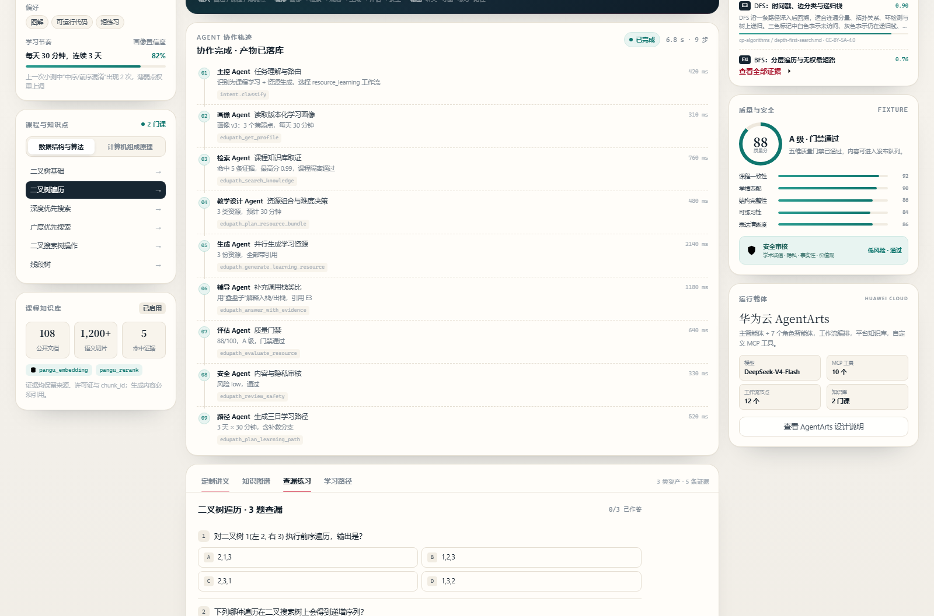
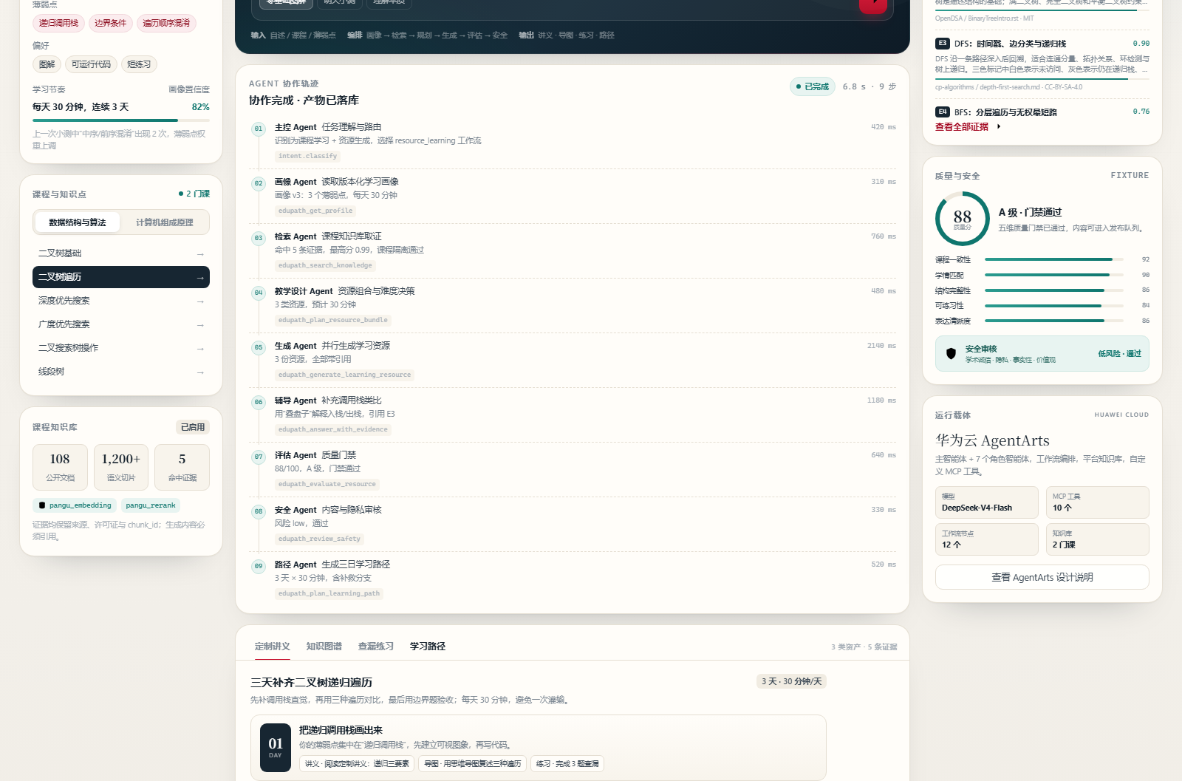
08 / Demo
一个学生、一门课、一次完整学习任务
01 画像与任务
02 练习与评估
03 三日路径
一句话输入，进入工作流
3 题查漏，错因回流路径
按薄弱点排任务与时长
9 步轨迹 · 5 条课程证据 · 3 类资源 · 88 分质量门禁 · 4 项安全通过
截图来自 offline fixture 彩排，页面明确标注“本地演示 · 未上云”；正式提交前替换为 AgentArts 端点截图。
知径 EduPath · 华为 ICT 2026 · 赛题 2
09

Slide 10
09 / 质量
质量与安全：生成不等于发布
课程一致性
92
安全审核
88
学情匹配
90
学术诚信：不代写/代考
/ 100
隐私：不重复敏感信息
A 级 · 门禁通过
结构完整性
86
五维加权：课程一致性 30%
学情匹配 25% / 结构 20%
可练习 15% / 表达 10%
事实性：引用必须存在
可练习性
84
价值观：拦截高危内容
表达清晰度
86
高危直接拦截，不进入发布
工程验证 82 / 56 / 29 / 2（AI / Java / 前端 / E2E）——证明工程流程，不宣称提分。
发布前校验引用：模型写了 [E1]，E1 必须真的在检索结果里；否则降级草稿。
知径 EduPath · 华为 ICT 2026 · 赛题 2
10

Slide 11
10 / 价值
应用价值：按课程复制，而不是按学校重做
课程包
教师工作台
SaaS 订阅
给院系/课程团队
给任课教师
给高校/职教
语料 + 知识点 + 工作流 + 评测集
分层讲义、练习、班级洞察
按课程/班级计费，持续更新
复制路径
换语料
→
标知识点
→
配评测集
→
跑工作流
45 → 15 分钟
≥ 95%
100%
100%
教师备课（目标，待试点）
任务成功率（目标）
证据覆盖 / 引用可追溯
高危样本拦截（评测集）
不宣称提升学习成绩：没有对照实验；下一步做班级试点，记录完成率与教师备课时间。
知径 EduPath · 华为 ICT 2026 · 赛题 2
11

Slide 12
知径 EduPath
让学习有据可循。
基于华为云 AgentArts 的课程学习多智能体
已完成
待完成
边界
· 本地 Demo / MCP / 9 步流水线
· AgentArts 真实端点联调
· 2 门课，不宣称全学科
· 信息表 / 12 页 PPT / 5 张截图
· 3.5 分钟实机视频
· 不宣称提分，无对照实验
· 16 项自检 + 13 项单测
· 24 条平台评测
· fixture 截图已标注未上云
github.com/Richard-Lee0419/-EduPath · branch: huawei-ict-2026
谢谢，欢迎提问。
注：本页“已完成/待完成”为依据当前仓库状态的如实标注，不构成上线或效果承诺。

